Slide 1


МІНІСТЕРСТВО ОСВІТИ ТА НАУКИ УКРАЇНИ
ДОНБАСЬКА ДЕРЖАВНА МАШИНОБУДІВНА АКАДЕМІЯ
ДЕМОНСТРАЦІЙНИЙ МАТЕРІАЛ
до дипломної роботи
магістра спеціальності
8.03050401 Економіка підприємства
ФЕДІЧЕВОЇ ВЕРОНІКИ ВАДИМІВНИ
УДОСКОНАЛЕННЯ СИСТЕМИ МОТИВАЦІЇ ПРАЦІ В УМОВАХ ПАТ «ЕМСС» НА ОСНОВІ ДОСЛІДЖЕННЯ ТРУДОВОГО ПОТЕНЦІАЛУ
Науковий керівник
Ровенська
Вікторія Вячеславівна
к.е.н., доцент

Slide 2
Постановка проблемы: Рыночная экономика предъявляет к квалификации специалистов более высокие требования. Так, руководители должны разрабатывать и рекомендовать эффективную стратегию, ориентированную на рыночные критерии, обеспечивать постоянное обновление продукции, создавать благоприятную организационную культуру. Они постоянно должны отслеживать изменения, происходящие во внешней среде, а также оценивать изменения, происходящие в деятельности фирмы. В оценке эффективности управления персоналом большое значение имеет изучение факторов, влияющих на мотивацию персонала. Условиями, которые влияют на адекватность оценки эффективности, является точность статистических данных, правильно организованный сбор информации. Интерес представляет выявление основных факторов, влияющих на эффективность управления персоналом и построение и изучение корреляционно-регрессивных моделей.
Цель магистерской работы состоит в усовершенствовании системы мотивации труда в условиях ПАО ЭМСС на основании исследования трудового потенциала.
Объектом исследования является механизм формирования и использования трудового потенциала ПАО «ЭМСС».

Slide 3
В соответствии с поставленной целью в магистерской работе решены следующие взаимосвязанные задачи теоретического и прикладного характера:
выявлены основные проблемы управления трудовым потенциалом в условиях статистической оценки эффективности управления персоналом;
проанализированы факторы, влияющие на ситуацию в области управления персоналом, предложена их классификация;
предложена и обоснована система статистических показателей эффективности управления трудовым потенциалом с учетом их взаимосвязи;
разработана методология статистической оценки эффективности управления трудовым потенциалом, с применением комплекса статистико-математических методов;
выполнен анализ показателей использования трудовых ресурсов ПАО «ЭМСС»;
исследована динамика показателей эффективности управления персоналом;
построена модель основной тенденции развития показателей эффективности управления персоналом, с экстраполяцией полученных результатов;
построена регрессионная модель эффективности управления персоналом;
выполнен прогноз коэффициента текучести кадров с учетом эластичности переменных.
анализ и оценка существующей системы мотивации в организации
даны рекомендации по совершенствованию системы материального стимулирования персонала и порядка применения режима гибкого рабочего времени для увеличения эффективности управления персоналом;
предложена методика экономического обоснования мероприятий по совершенствованию управления персоналом, влияющих на конечные показатели деятельности фирмы.

Slide 4
Таблица 1
АНАЛИЗ ТЕХНИКО-ЭКОНОМИЧЕСКИХ ПОКАЗАТЕЛЕЙ ДЕЯТЕЛЬНОСТИ ПАО "ЭМСС" ЗА 2013-2014 ГОДЫ
Наименование показателей | Един. имер. | 2013 г. |  |  |  | 2014 г. |  |  |  | Фактическое изменение2014 г. к 2013 г.
 |  | план | факт | Отклонение |  | план | факт | Отклонение |  | Отклонение
 |  |  |  | Абс. | Отн.,% |  |  | Абс. | Отн.,% | Абс. | Отн.,%
1 | 2 | 3 | 4 | 5 | 6 | 7 | 8 | 9 | 10 | 11 | 12
1. Товарная продукция в действующих ценах | тыс.грн | 351 204,7 | 323 530,2 | -27 674,50 | -7,88 | 1 141 726,1 | 1 043 044,2 | -98 681,90 | -8,64 | 719 514,00 | 222,39
в т.ч.: экспорт | тыс.грн | 321 132,3 | 296 459,4 | -24 672,90 | -7,68 | 928 910,5 | 858 375,7 | -70 534,80 | -7,59 | 561 916,30 | 189,54
2. ТП в сопоставимых ценах на 01.01.2013г. | тыс.грн | 303 154,7 | 300 266,6 | -2 888,10 | -0,95 | 1 048 125,9 | 1 046 327,7 | -1 798,20 | -0,17 | 746 061,10 | 248,47
3. Платные услуги | тыс.грн. | 0,3 | 0,3 | 0,00 | 0 | 3,0 | 3,4 | 0,40 | 13,33 | 3,10 | 1033,3
4.Реализованная продукция | тыс.грн | 319 825,0 | 294 050,9 | -25 774,10 | -8,05 | 1 132 415,1 | 958 593,1 | -173 822,00 | -15,345 | 664 542,20 | 226
в т.ч. Экспорт | тыс.грн | 319 752,6 | 255 997,2 | -63 755,40 | -19,94 | 920 920,8 | 762 188,4 | -158 732,40 | -17,24 | 506 191,20 | 197,7
Номенклатура
1. Сталь – всего | тн | 22 450 | 23 496 | 1 046 | 4,65 | 97 951 | 98 542 | 591,00 | 0,60 | 75046,00 | 319,40
в т.ч.:электросталь | тн | 22 450 | 23 496 | 1 046 | 4,66 | 97 951 | 98 542 | 591,00 | 0,60 | 75046,00 | 319,40
2. Литье | тн | 3 094 | 3 112 | 18 | 0,58 | 11 346 | 11 469 | 123,00 | 1,08 | 8357,00 | 268,54
3. Поковки из слитков – всего | тн | 12 459 | 12 139 | -320 | -2,56 | 56 271 | 53 159 | -3112,00 | -5,53 | 41020,00 | 337,92
в т.ч. товарный выпуск | тн | 8 286 | 8 048 | -238 | -2,87 | 36 148 | 35 608 | -540,00 | -1,49 | 27560,00 | 342,45
из него: - поковки без м/о | тн | 1 483 | 1 521 | 38 | 2,56 | 6 800 | 7 150 | 350,00 | 5,15 | 5629,00 | 370,09

Slide 5
Продолжение табл.
1 | 2 | 3 | 4 | 5 | 6 | 7 | 8 | 9 | 10 | 11 | 12
5. РПХ (услуги) | тыс.грн | 30 | 29,9 | -0,1 | -0,3 | 56,3 | 450,3 | 394,00 | 699,82 | 420,40 | 1 406,02
6.Жидкое стекло | тн | 10 | 21 | 11,0 | 110,0 | 31 | 43 | 12,00 | 38,71 | 22,00 | 104,76
7. Кислород | т.грн. | 28,9 | 29,9 | 1,0 | 3,5 | 105,2 | 106,2 | 1,00 | 0,95 | 76,30 | 255,18
8. Сборочные узлы | тн | 91 | 91 | 0,0 | 0,0 | 479 | 439 | -40,00 | -8,35 | 348,00 | 382,42
Себестоимость и прибыль
1. Затраты на 1 грн. товарной продукции | коп. | 68,08 | 70,80 | 2,72 | 4,00 | 68,00 | 72,00 | 4,0 | 5,9 | 1,2 | 1,7
2. Валовая прибыль | тыс.грн | 130365,0 | 131216,0 | 851 | 0,65 | 308 076,0 | 318 126,0 | 10050 | 3,3 | 186910 | 142,4
3. Финансовый результат до налогообложения | тыс.грн | 0,0 | 75043,0 | 75043 | 0 | 1,6 | 1,6 | 0,0 | 0,0 | -75041,4 | -100,0
4.Рентабельность производства | % | 35,0 | 37,0 | 2 | 5,71 | 30,0 | 31,20 | 1,2 | 4,0 | -5,8 | -15,7
5.Рентабельность реализованной продукции | % | 0,41 | 0,45 | 0,04 | 9,76 | 0,27 | 0,33 | 0,1 | 22,2 | -0,1 | -26,7
Труд
1. Среднесписочная численность | чел. | 3221 | 3180 | -41,00 | -1,27 | 3310 | 3270 | -40,00 | -1,21 | 90,00 | 2,83
в том числе ППП | чел. | 2405 | 2298 | -107,00 | -4,45 | 3310 | 2963 | -347,00 | -10,48 | 665,00 | 28,94
2. Выработка на 1-го труд.исчисленная по ТП в действующих ценах | грн. | 108363,1 | 108277,9 | -85,20 | -0,08 | 344932,4 | 352025,4 | 7093,00 | 2,06 | 243747,50 | 225,11
3. ФОТ | тыс.грн | 86259,7 | 85642,8 | -616,90 | -0,72 | 98875,3 | 98679,1 | -196,20 | -0,20 | 13036,30 | 15,22
4. Среднесписочная численность в эквиваленте полной занятости | чел. | 3221 | 3180 | -41,00 | -1,27 | 3310 | 3270 | -40,00 | -1,21 | 90,00 | 2,83
в т.ч. ППП | чел. | 2405 | 2988 | 583,00 | 24,24 | 3310 | 2963 | -347,00 | -10,48 | -25,00 | -0,84
5. Среднемесячная з\п 1 работающего в эквиваленте полной занятости | грн. | 2231,7 | 2244,3 | 12,60 | 0,56 | 2489,3 | 2514,8 | 25,50 | 1,02 | 270,50 | 12,05
6. Задолженность по з\п | тыс.грн | - | - | -53,00 | -1,64 | - | - | -25,00 | -0,80 | -80,00 | -2,51

Slide 6
Таблица 2
Анализ динамики промышленно-производственного персонала за 2013-2014 годы.
Категории персонала | 2013г. | 2014г. | Отклонение
 |  |  | абс.откл. | относ.,%
Рабочие | 1427 | 1840 | 413 | 28,94
Руководители | 400 | 542 | 142 | 35,5
Специалисты, профессионалы | 460 | 554 | 94 | 20,43
Технические служащие | 11 | 27 | 16 | 145,45
Итого, чел. | 2298 | 2963 | 665 | 28,94
Рис. 1. Динамика промышленно - производственного персонала за 2013-2014 гг.

Slide 7
Таблица 3
Половозрастной состав и уровень образования ПАО «ЭМСС»
Категории персонала | 2013 г. | 2014 г. | Абс.откл | Отн.откл.% | Удельный вес
 |  |  |  |  | 2013 г. | 2014 г.
ППП, чел. | 2298 | 2963 | 665 | 28,9 | 100 | 100
Мужчины, чел. | 1489 | 2154 | 665 | 44,7 | 64,8 | 72,7
Женщины, чел. | 809 | 809 | 0 | 0 | 35,2 | 27,3
Количество работающих в возрасте: 15-24 лет, чел. | 416 | 653 | 237 | 56,9 | 18,1 | 22,04
25-35 лет, чел. | 497 | 789 | 292 | 58,8 | 21,63 | 26,63
36-45 лет, чел. | 651 | 695 | 44 | 6,8 | 28,33 | 23,46
46-54 лет, чел. | 355 | 468 | 113 | 31,8 | 15,45 | 15,79
55-60 лет, чел. | 379 | 358 | -21 | -5,5 | 16,49 | 12,08
Распределения персонала по уровню образования:
Неполное и базовое высшее образование | 1085 | 1364 | 279 | 25,71 | 47,2 | 46,0
Полное высшее образование | 905 | 1100 | 195 | 21,55 | 39,4 | 37,0
Прочее образование | 308 | 499 | 191 | 62,01 | 13,4 | 17,0

Slide 8
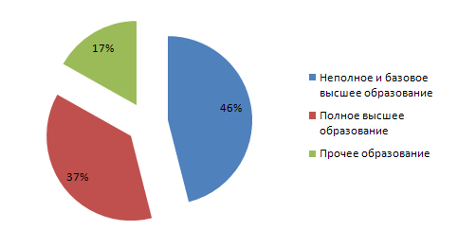
Рис. 2. Структура персонала по половому признаку ПАО «ЭМСС» за период 2013 – 2014 г.г.
Рис. 3. Структура персонала по уровню образования за 2014 г.

Slide 9
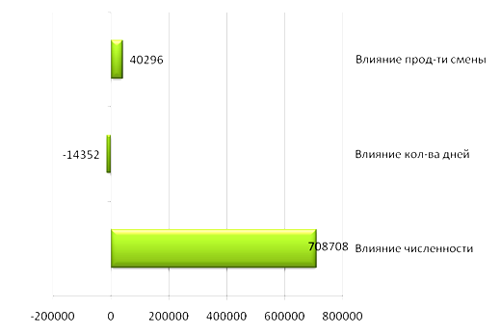
АНАЛИЗ ИСПОЛЬЗОВАНИЯ ФОНДА РАБОЧЕГО ВРЕМЕНИ
– изменение численности работников:
∆ФРВч = (Ч₂₀₁₄ –ЧР₂₀₁₃)× Д₂₀₁₃× Т₂₀₁₃ = (1840–1427) × 220 × 7,8= 708708 час.
– изменение количества отработанных дней одним работником:
∆ФРВд = Ч₂₀₁₄× (Д₂₀₁₄–Д₂₀₁₃)× Т₂₀₁₃ = 1840 × (219–220) × 7,8=-14352 час.
– изменение средней продолжительности рабочего дня:
∆ФРВ_{Т} = Ч₂₀₁₄×Д₂₀₁₄× (Т₂₀₁₄ – Т₂₀₁₃) = 1840 × 219 × (7,9-7,8)= 40296час.
∆ФРВ=70708+(-14352)+40296=734652час
Рис. 4. Результаты факторного анализа фонда рабочего времени за 2013 – 2014 г.г.

Slide 10
Таблица 4
Соотношения роста производительности труда и заработной платы работников предприятия за 2013 - 2014 гг.
Показатели | 2013 г. | 2014 г. | Абс. откл. | Относ. откл.%
Реализованная продукция, тыс.грн. | 294050,90 | 958593,10 | 664542,2 | 226
Среднесписочная численность, чел. | 2298 | 2963 | 665 | 28,94
Фонд оплаты труда, тыс.грн. | 70161,62 | 103638,63 | 33477,010 | 47,71
Среднемесячная зарплата одного работника | 2544,3 | 2914,8 | 370,5 | 14,56
Выработка на одного работника, тыс.грн./чел. | 127,96 | 323,52 | 195,56 | 152,83
Рис. 5. Динамика изменения темпов роста заработной платы и темпов роста производительности труда в 2014 г. относительно 2013 г.

Slide 11
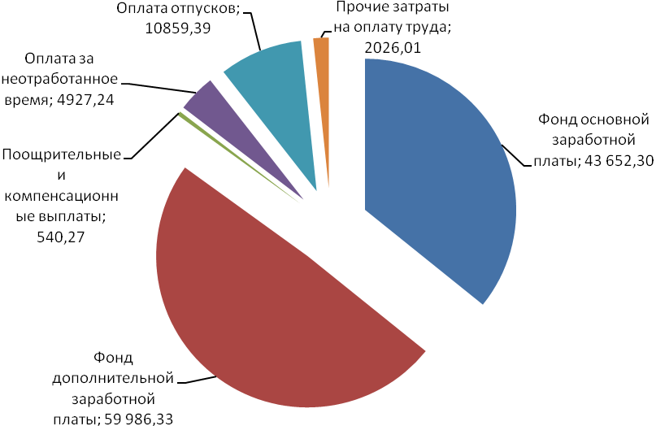
Фонда оплаты труда за 2013-2014 г.г.
Рис. 6. Использование фонда оплаты труда за 2014 г.
Рис. 7. Изменение фонда оплаты труда за 2013 – 2014 г.г.

Slide 12
Исходные данные для построения модели
Таблица 5
 | 1 квартал 12 | 2 квартал 12 | 3 квартал 12 | 4 квартал 12 | 1 квартал 13 | 2 квартал 13 | 3 квартал 13 | 4 квартал 13 | 1 квартал 14 | 2 квартал 14 | 3 квартал 14 | 4 квартал 14
x1 | 3050 | 3104 | 3058 | 3099 | 2163,3 | 2238,3 | 2324,3 | 2251,3 | 2466,3 | 2534,3 | 2587,3 | 2471,3
x2 | 317,26 | 320,90 | 320,55 | 322,5 | 129,3395 | 137,9395 | 115,5095 | 129,0695 | 312,2311 | 318,6411 | 334,3111 | 328,8911
x3 | 3,98 | 3,19 | 3,81 | 3,63 | 3,61 | 3,71 | 3,31 | 3,21 | 3,58 | 3,4 | 3,2 | 3,49
x4 | 28 | 29 | 34 | 36 | 33 | 28 | 32 | 38 | 32 | 28 | 29 | 32
x5 | 7,9 | 7,91 | 7,91 | 8 | 7,82 | 7,99 | 7,92 | 7,78 | 7,81 | 7,82 | 7,79 | 7,81
x6 | 0,112 | 0,098 | 0,045 | 0,05 | 0,027 | 0,071 | 0,046 | 0,044 | 0,082 | 0,067 | 0,065 | 0,061
x7 | 0,116 | 0,104 | 0,05 | 0,044 | 0,078 | 0,061 | 0,062 | 0,09 | 0,047 | 0,085 | 0,077 | 0,058
y | 12,01 | 11,7 | 11,79 | 13,18 | 11,77 | 11,83 | 11,84 | 11,77 | 11,85 | 11,93 | 11,93 | 11,9

Slide 13
Матрица парных коэффициентов корреляции Пирсона
Таблица 6
 | x1 | x2 | x3 | x4 | x5 | x6 | x7 | Y
x1 | 1
x2 | 0,824078871 | 1
x3 | -0,5793634 | -0,41783238 | 1
x4 | -0,24138969 | -0,08199319 | -0,10387255 | 1
x5 | -0,55931607 | -0,59528145 | 0,427266535 | -0,09364857 | 1
x6 | -0,08471767 | -0,33234133 | 0,179327554 | -0,66314845 | 0,130799815 | 1
x7 | -0,17578097 | -0,19509203 | -0,13846909 | -0,39779379 | -0,22614583 | 0,514888084 | 1
y | -0,69749533 | -0,61794464 | -0,38378921 | -0,47820196 | -0,48787975 | 0,326840842 | 0,616221177 | 1

Slide 14
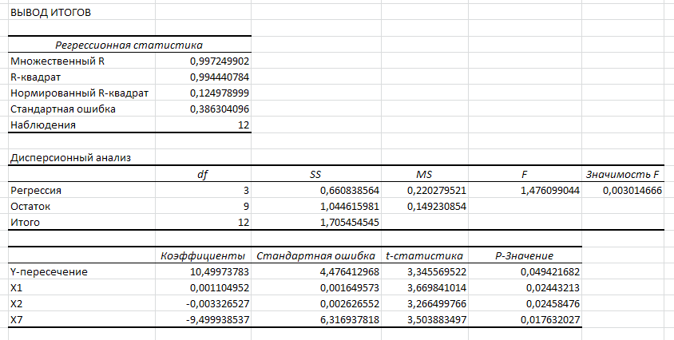
Рисунок 8. Лист с расчетами для линейной модели.
Линейная модель имеет вид:
Y = 10,49973783 + 0,001104952x1 – 0,003326527x2 - 9,4999938357x7

Slide 15
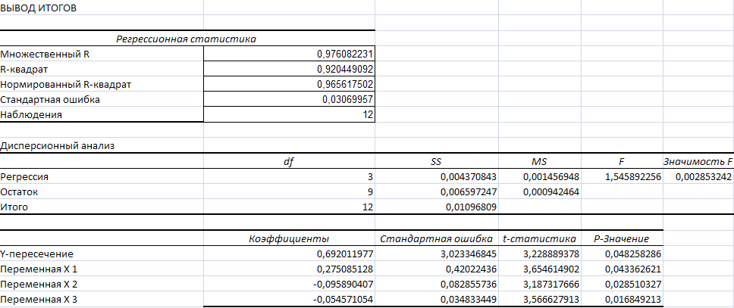
Рисунок 9. Лист с расчетами для линеаризованной модели
Линеаризованная модель имеет вид:

Slide 16
Квадраты отклонений для линейной модели и их сумма
Наблюдение | Предсказанное | Остатки
1 | 11,87403156 | -0,174031562 | 0,030286985
2 | 12,33736475 | -0,547364752 | 0,299608172
3 | 12,43318067 | 0,746819327 | 0,557739108
4 | 11,63727082 | 0,132729184 | 0,017617036
5 | 11,85303068 | -0,023030682 | 0,000530412
6 | 12,01317059 | -0,173170589 | 0,029988053
7 | 11,62140313 | 0,148596868 | 0,022081029
8 | 12,10171709 | -0,251717092 | 0,063361494
9 | 11,7945331 | 0,1354669 | 0,018351281
10 | 11,87696837 | 0,053031635 | 0,002812354
11 | 11,94732924 | -0,047329237 | 0,002240057
 |  |  | ∑1,044615981
Квадраты отклонений для степенной модели и их сумма
ВЫВОД ОСТАТКА
Наблюдение | Предсказанное | Остатки
1 | 12,47393756 | 0,463937558 | 0,215238058
2 | 12,50990113 | 0,809901132 | 0,655939843
3 | 12,51995926 | 0,729959257 | 0,532840517
4 | 12,45412504 | -0,72587496 | 0,526894455
5 | 12,47234203 | 0,702342029 | 0,493284326
6 | 12,48334786 | 0,653347861 | 0,426863427
7 | 12,45402205 | 0,614022053 | 0,377023081
8 | 12,49544515 | 0,725445153 | 0,52627067
9 | 12,46745125 | 0,617451246 | 0,381246041
10 | 12,47410213 | 0,544102132 | 0,29604713
11 | 12,48111651 | 0,551116513 | 0,303729411
 |  |  | ∑ 4,73537696

Slide 17
Рис 10. Динамика изменения прогнозируемого коэффициента текучести

Slide 18
Организация трудовых отношений выполнено
Нормальные условия труда обеспечены
Оценка кандидатов на вакантную должность проведена неверно – 0,15
Оценка кандидатов на вакантную должность проведена
организация раб.места не выполнена - 0,03
организация раб.места выполнена
заключение договора выполнено
Трудовой договор не заключен – 0,15
спец. одеждой и необходимым инвентарём не обеспечены – 0,07
спец. одеждой и необходимым инвентарём обеспечены
введение в должность и адаптация новых работников выполнено
Введение в должность и адаптация новых работников не произведена – 0,03
Объективная оценка результатов деятельности персонала для поддержания эффективной мотивации его труда
с условиями оплаты труда и премирования ознакомлены
с условиями оплаты труда и премирования не ознакомлены – 0,02
Обучение персонала выполнено
обучение персонала не выполнено -0,05
Повышение квалификации персонала выполнено
система служебно – профессионального продвижения выработана
повышение квалификации персонала не выполнено – 0,02
система служебно – профессионального продвижения не выработана -0,11
Аттестация персонала произведена
Организация рационализации и изобретательства произведена
аттестация персонала не произведена- 0,06
реализация деловой карьеры произведена
реализация деловой карьеры произведена-0,15
организация рационализации и изобретательства не произведена 0,15
Мотивация и стимулирование персонала выполнено
Развитие персонала выполнено
Рис. 11. Причинно-следственная диаграмма: дерево целей соответствующих им проблем в отделе кадров

Slide 19
Таблица 7
Вероятность появления каждой проблемы:
 | Факты | Воздействие | Суммарное воздействие
вопрос 1 | 21 | 14,79% | 14,79%
вопрос 8 | 21 | 14,79% | 29,58%
вопрос 12 | 21 | 14,79% | 44,37%
вопрос 7 | 17 | 11,97% | 56,34%
вопрос 2 | 14 | 9,86% | 66,20%
вопрос 5 | 12 | 8,45% | 74,65%
вопрос 11 | 11 | 7,75% | 82,40%
вопрос 9 | 9 | 6,34% | 88,73%
вопрос 3 | 6 | 4,23% | 92,96%
вопрос 4 | 6 | 4,23% | 97,18%
вопрос 6 | 2 | 1,41% | 98,59%
вопрос 10 | 2 | 1,41% | 100,00%
 | 142 | 100,00%
Рис. 12. Диаграмма Парето

Slide 20
Предложения по усовершенствованию мотивации труда:
Для всесторонней мотивации сотрудников важно правильно разработать методы материальной и
нематериальной мотивации.
Но, исходя из реальных условий, возможностей и специфики предприятия ПАО «ЭМСС» основной
упор мы сделаем на материальные методы.
1)Необходимо разработать такую систему оплаты, которая будет состоять из двух взаимосвязанных подсистем:
гибкой тарифной системы, т.е. стимулировать работника к интенсивному труду, при котором адекватно будет оцениваться стоимость его рабочей силы;
некоторой результирующей системы (с учетом величины тарифа), т.е. Стимулировать работника к непрерывной рационализации и в то же время адекватно оценивать конкретные результаты его труда.
2)Среди нематериальных (социально-психологических) методов мотивации можно предложить:
поддержание благоприятного психологического климата в коллективе;
развитие системы управления конфликтами;
формирование и развитие организационной культуры;
ппланирование карьеры. Применение данного метода также создает у работника чувство «нужности» и «принадлежности» к организации, помогает избавить работника от «перегорания» в должности, а также влияет на содержание работы.
Внедрение этих методов позволяет нам устранить практически все демотивирующие факторы, выделенные сотрудниками.

